Slide 1


Como o Docker Pode Ajudar na Gerência de Configuração?
Notes:
Oi pessoas! no vídeo de hoje eu vou falar um pouco de Como o Docker Pode Ajudar na Gerência de Configuração

Slide 2


Conhecendo a Apresentadora e o Projeto
Amanda Martins
Bacharelado em Sistemas de Informação
UFPB | CCAE | DCX
github.com/AmandaAzevedo
amanda.azevedo@dcx.ufpb.br
Apps4Society
Construindo Aplicativos que
Impactem Positivamente na Sociedade
UFPB | CCAE | DCX
apps4society.dcx.ufpb.br
apps4society@dcx.ufpb.br
Notes:
Me chamo Amanda Martins, sou bacharelanda em sistemas de informação pela Universidade Federal da Paraíba, estou no 5º período do curso, e participo do projeto de extensão Apps4Society, também da UFPB. O projeto visa desenvolver aplicativos que impactem positivamente a positivamente a sociedade, e minha função nesta terceira edição do projeto é de gerente de configuração.
Nesse vídeo antes de falar sobre como o Docker pode ajudar na gerência de configuração, eu vou falar um pouco do conceito de gerência de configuração e as suas atividades, de uma forma bem resumidamente, pois o assunto é muito extenso e muito cheio de detalhes, para que as pessoas tanto de projeto, como qualquer outra, possa saber o que um gerente de configuração faz e também por quê não adianta falar como o Docker pode ajudar a gerência de configuração se a pessoa que esteja vendo esse vídeo não saiba o que é gerência de configuração.

Slide 3
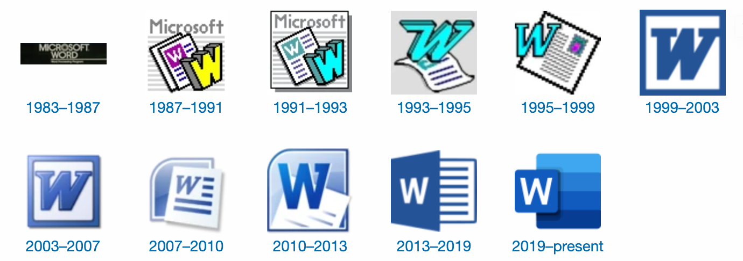
Contextualização
Um software é um programa e seus artefatos.
Mudanças durante o desenvolvimento de software são inevitáveis.
Os softwares estão em constante evolução.
Figura 1 - Microsoft Word logo history
Fonte: https://logos.fandom.com/wiki/Microsoft_Word
Notes:
Bem contextualizando, ao contrário do que muitas pessoas acham, um software não é apenas um programa de computador, não é apenas um código fonte, de fato o código fonte é uma parte muito importante, mas também temos os artefatos associados a cada etapa do desenvolvimento.
Artefatos são subprodutos que foram confeccionados durante cada etapa durante o processo de desenvolvimento, por exemplo, um documento de requisitos, um projeto de arquitetura, um diagrama UML, atas de reuniões.
Mudanças durante o processo de desenvolvimento são inevitáveis, pois os softwares estão em constante evolução, sempre mudando, novas funcionalidades podem ser adicionadas (com isso se muda código, documento de requisitos, projeto de arquitetura), possa ser que durante o desenvolvimento de um software que utilize uma determinada tecnologia na versão X, essa tecnologia evolua e seja lançado uma nova versão, e seja mais vantajoso atualizar, bugs vão ser corrigidos, as leis de uma determinada região pode mudar, como por exemplo, a LGPD, que foi aprovada e as empresas têm adaptar seus softwares para não serem multadas, são muitas variáveis.
A questão é, são muitas coisas que são mudadas constantemente, e aí vem a questão...

Slide 4
Com tantas mudanças, como evitar que o desenvolvimento fique caótico?
Notes:
Com tantas mudanças inerentes ao processo de desenvolvimento do software, tantas mudanças, tantas dependências, tantos artefatos gerando tantas versões, como evitar que o desenvolvimento fique caótico?

Slide 5
Gerência de Configuração

Slide 6
“É um conjunto de atividades de apoio que permite a absorção ordenada das mudanças inerentes ao desenvolvimento de software, mantendo a integridade e a estabilidade durante a evolução do projeto.”
- Dias (2016)

Slide 7

Tarefas da Gerência de Configuração
Figura 2 - Atividades de Gerenciamento de Configuração
Gerenciamento de mudanças
Controle de versão
Construção do sistema
Gerenciamento de releases
Notes:
De maneira geral a gerência de configuração é responsável por 4 atividades, ela é um conjunto do de atividades, que é composto pelo gerenciamento de mudanças, controle de versão, construção do sistema e gerenciamento de releases.

Slide 8

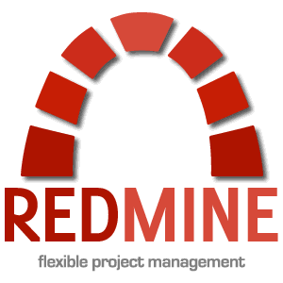

Gerenciamento de Mudanças
“Manter o controle das solicitações de mudanças de clientes e desenvolvedores no software já entregue, elaborar os custos e o impacto de fazer essas mudanças e decidir se e quando as alterações devem ser implementadas.” (Sommerville, 2016).
Notes:
A primeira tarefa que eu vou falar é o gerenciamento de mudanças,
de acordo com que vão surgindo novas funcionalidades e as que já existem vão sofrendo modificações, é preciso preciso que exista um controle dessas mudanças, tanto para saber quando se deve implementar-los, como para manter o cliente informado das suas solicitações.
Para isso existe o gerenciamento de mudanças, para manter o controle das solicitações de mudanças de clientes e desenvolvedores no software já entregue, elaborar os custos e o impacto de fazer essas mudanças e decidir se e quando as alterações devem ser implementadas.
Um exemplo que eu posso dar disso é na metodologia ágil de desenvolvimento Scrum. No scrum existe a figura do Product Owner, o PO. Nessa metodologia de desenvolvimento, o cliente manda uma solicitação de mudança e PO é o responsável por incrementar essa mudança ou requisito no backlog do produto e decidir quando e em que ordem os requisitos vão ser implementados.
Aqui temos algumas ferramentas que podem facilitar o trabalho.

Slide 9



Gerenciamento de Versões
Manter o controle das várias versões dos componentes do sistema
Garantir que as mudanças feitas por diferentes desenvolvedores não interfiram entre si.
Notes:
Controle (ou gerenciamento) de versão: envolve manter o acompanhamento de várias versões de componentes do sistema e assegurar que as mudanças nos componentes, realizadas por diferentes desenvolvedores, não interfiram umas nas outras. Cada vez que uma solicitação de mudança é implementada, acontece um incremento na evolução do projeto que deve ser registrado no histórico. Como em um projeto de desenvolvimento (normalmente) existe mais de um desenvolvedor, é preciso ter o controle do que é alterado por cada um. Com essas alterações e com as releases é possível se ter um controle das versões do sistema.

Slide 10
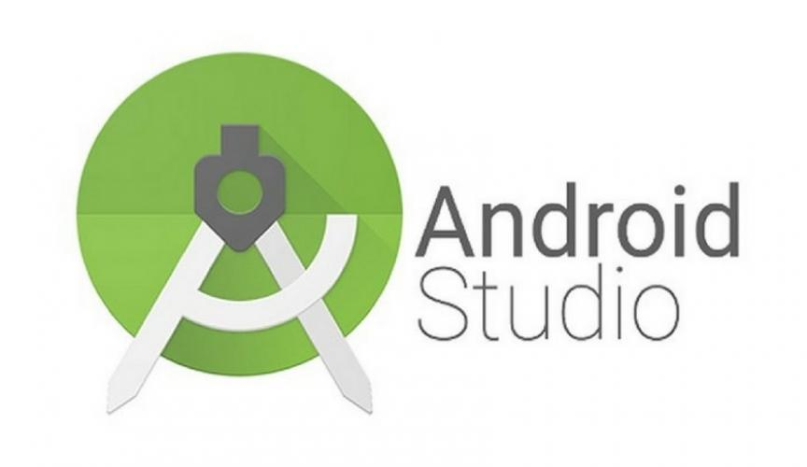
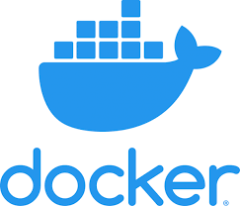


Construção do Sistema
Build do sistema.
Processo de montagem de componentes de programa, dados e bibliotecas e, em seguida, compilação e ligação destes, para criar um sistema executável.
Notes:
Na construção do sistema, basicamente, vamos construir o sistema, fazer o Build (a construção) dele, ou seja, colocar as dependências, fazer uma montagem, para que o dev. possa começar o seu trabalho, tipo o que o Android Studio ou o eclipse, ou o netbeans faz de forma automática quando criamos um novo projeto.
É o processo de montagem de componentes de programa, dados e bibliotecas, e em seguida, compilação e ligação destes para criar um sistema executável.

Slide 11





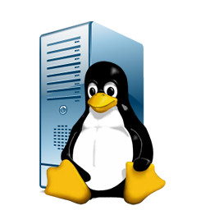
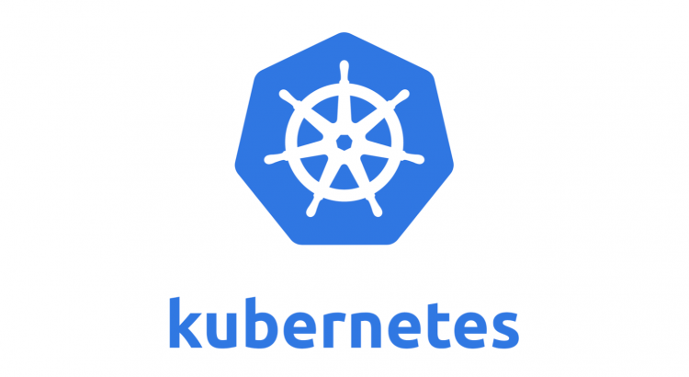
Gerenciamento de Releases
Preparar o software para release e deploy.
Acompanhar as versões do sistema que foram lançadas para produção.
Notes:
No gerenciamento de Releases nós vamos (Apenas) preparar o software para release externo, ou seja, preparar o software para fazer o deploy (colocar o sistema no ar, para que o usuário possa usar).
Se for uma aplicação web, teremos que configurar todo um servidor, para rodar a aplicação e depois disponibilizar o serviço.
Existem várias tecnologias que ajudam nessa hora, como por exemplo, o Docker que eu vou falar daqui a um pouquinho, git, kubernetes, apache, dentre muitos outros.

Slide 12
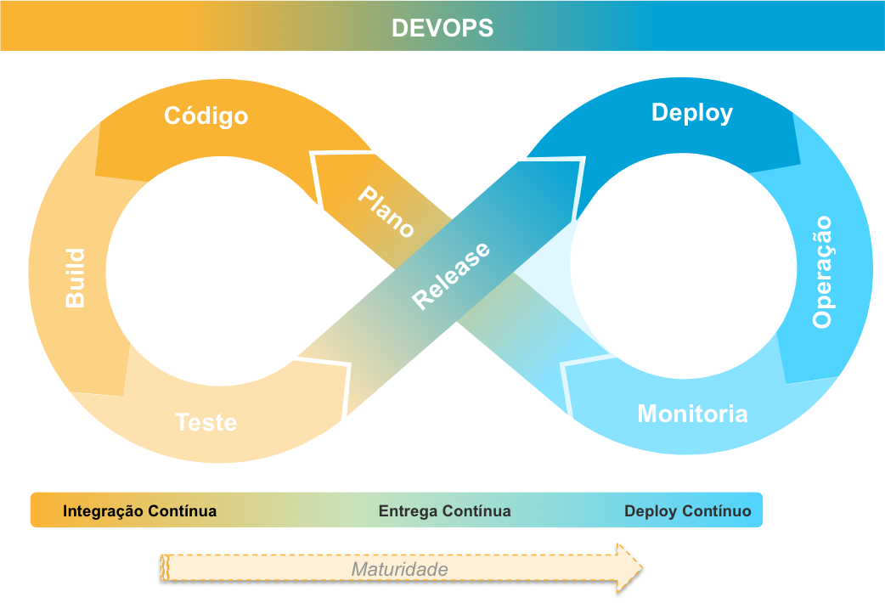
Integração Contínua
Figura 4 - Deploy contínuo e DevOps
Processo existente principalmente dentro de “projetos ágeis” .
Processo contínuo de release, entrega e deploy.
DevOps.
Fonte: https://blog.octo.com/pt-br/maturidade-da-integracao-continua/
Notes:
Eu gostaria de abrir um parêntese nesse assunto todo de gerência de configuração, para falar de uma coisa que tá sendo utilizada bastante hoje em dia, que é a Integração contínua. A integração contínua é um processo que existe principalmente em projetos que se utilizam das metodologia ágeis de desenvolvimento, que diz que não se deve passar muito tempo para entregar o projeto (para o cliente), que devemos ir integrando as “novidades do sistema”, “por pedaços”, aos poucos.
Integrar quer dizer, incorporar um elemento ao conjunto, nesse caso incorporar uma mudança, uma alteração, uma remoção de uma funcionalidade ao projeto que já esteja disponível para o usuário.
Imagem - Primeiro fazemos o planejamento da “sprint”, o tempo que vamos ter para entregar o software. Depois, cabe ao programador codificar. Depois fazer o build do sistema, para que ele possa ser testado e aprovado ou não, então fazemos a release, a entrega do sistema, deixamos ele pronto para colocar em produção, então fazemos o deploy, disponibilizamos ele para o público usando as ferramentas de infraestrutura, e monitoramos o sistema em produção. E isso se repete durante a vida útil do software.
A integração contínua, também, junto com a automatização e outras práticas está dentro da cultura que chamamos de DevOps.
As práticas do DevOps busca automatizar os processos de release, testes e deploy. DevOps tem haver com automatização, deixar as coisas mais eficientes, mais ágeis. Eu precisaria de um vídeo todinho para falar de DevOps e explicar para vocês tudo, ou uma parte, mas esse não é o objetivo desse vídeo.

Slide 13
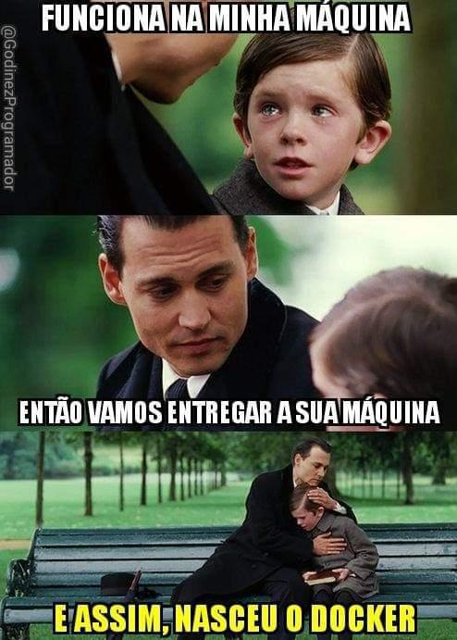
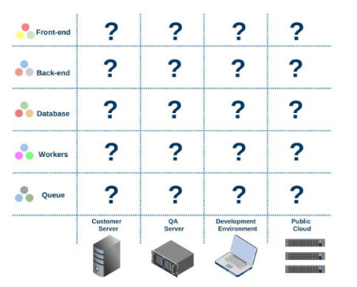
Problemas na G.C.
Figura 5 - Matrix from hell
Uma ferramenta é instalada de forma diferente em diferentes ambientes.
É muito trabalhoso fazer com que uma aplicação de várias camadas (back, front, bd...) funcione em diferentes ambientes.
Fonte: Romero (2015)
Notes:
Continuando.
Existem vários problemas e coisas que acabam se tornando bem trabalhosas na GC, como instalar uma determinada tecnologia, ou uma ferramenta, como podemos ver na figura 5, em um sistema web, por exemplo, cada coisa é instalada de uma forma diferente em diferentes ambientes e isso acaba se tornando um inferno ter que configurar cada coisa e todos os erros que isso pode gerar.
O caso é, é muito trabalhoso fazer com que várias camadas (back, front, banco de dados) funcionem em diferentes ambientes.
(aparece a imagem)
Esse é um meme pontua mais um problema que acontece na GC, e também nas nossas vidas quando temos que fazer trabalho de desenvolvimento em conjunto com outras pessoas. O famoso, “mais na minha máquina funciona”, ele é clássico.

Slide 14
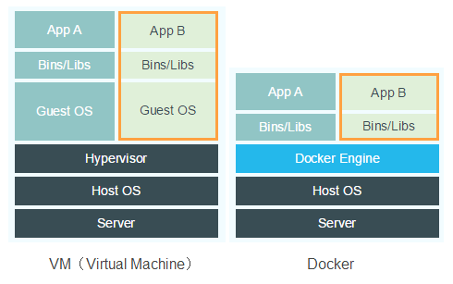
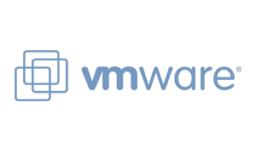
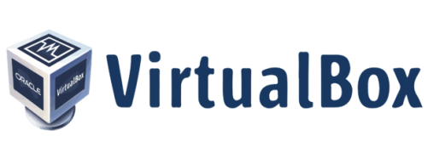
Virtual Machine (VM)
Figura 6 - Arquitetura de uma VM
Software que emula um ambiente computacional, funcionando de forma isolada da máquina física
Hypervisor
Problemas: ocupa muito espaço, dificuldades na replicação, etc.
Fonte: https://github.com/gomex/docker-para-desenvolvedores/blob/master/manuscript/container_vm.md (Adaptado)
Notes:
Continuando...
Também temos a VM, a virtual machine ou máquina virtual, é um tipo de virtualização, que de certa forma ela ajuda bastante na questão de configurar um ambiente com as mesmas versões, para serem usadas pela equipe, ou nos servidores, mas também pode ser bastante problemático fazer isso em vários ambientes.
Mas o que é uma VM? Uma máquina virtual é um software que emula um ambiente computacional, funcionando de forma isolada da máquina física, ou seja, o que acontece na máquina virtual não interfere na máquina física. Um exemplo disso é o caso de se obter um virus na maquina virtual, esse virus não vai interferir na máquina física (ques está rodando o Hypervisor).
Em outras palavras, existe a camada do Hypervisor, que vai rodar em cima do SO, como se fosse um programa normal de computador, como um um Spotify, ou um Chrome, mas essa camada é a responsável por emular uma nova máquina física, como um computador ou um servidor, podemos definir recursos de hardware que a máquina virtual vai possuir, como CPU, memória, rede, armazenamento. Com o Hypervisor podemos criar e gerenciar a máquina virtual, e usá-la como quisermos.
Cada quadradinho desse é uma máquina virtual, a máquina virtual virtualiza um sistema operacional
Alguns softwares que funcionam como Hypervisor, como um gerenciador de máquina virtual e que podemos criar máquinas virtuais, são: O VMWare e o VirtualBox.
Alguns problemas ou limitações que podem surgir com o uso da VM, primeiro, vamos ter muita dificuldade na replicação dessas máquinas, de uma maneira meio grosseira, não tem como mandar essas máquinas para o GitHub para o coleguinha baixar e executar e desenvolver num ambiente com as mesmas versões que você, não é uma coisa que se replica facilmente.
Outro problema é que o uso de várias máquinas virtuais ocupa muito espaço, porque vai ter uma mesma coisa instalada várias vezes.

Slide 15
Com tantas atividades trabalhosas e sujeitas a tantos erros, existe uma forma de deixar esse trabalho mais simples?
Notes:
Com tantas atividades trabalhosas e sujeitas a tantas falhas e erros, existe uma forma de deixar esse trabalho mais simple?

Slide 16
Notes:
Sim, tem, com o Docker! ele irá ajudar bastante na construção do sistema e no gerenciamento de releases.

Slide 17
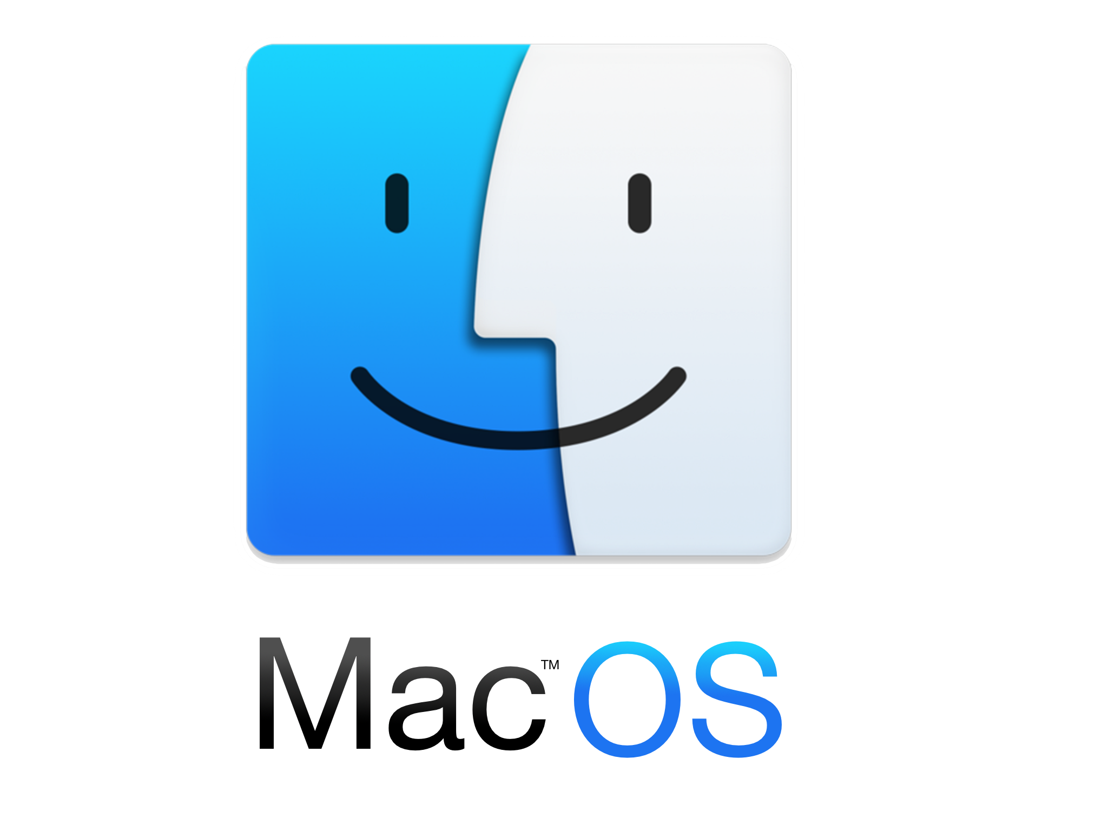


O que é Docker?
Plataforma de código aberto desenvolvida na linguagem Go.
Criada com o objetivo de facilitar o desenvolvimento e a execução de aplicações em ambientes isolados.
Build e deploy do sistema.
Tecnologia de conteinerização.
Notes:
Mas o que é Docker?
Docker é uma plataforma de código aberto, desenvolvida em Go, ela foi criada com o objetivo de facilitar o desenvolvimento e a execução de aplicações em ambientes isolados.
Como eu disse anteriormente, o Docker vai nos ajudar bastante na construção (no build) e no gerenciamento de releases, com o deploy do sistema. Essa ferramenta está disponível tanto para Linux, como para Windows e para Mac.
E, também, utiliza a tecnologia de conteinerização, vale ressaltar que não foi o Docker que criou essa tecnologia já existia bem antes, mas foi com o Docker que ela ganhou popularidade devido a comunidade do Docker Hub e a possibilidade de compartilhamento das imagens.

Slide 18

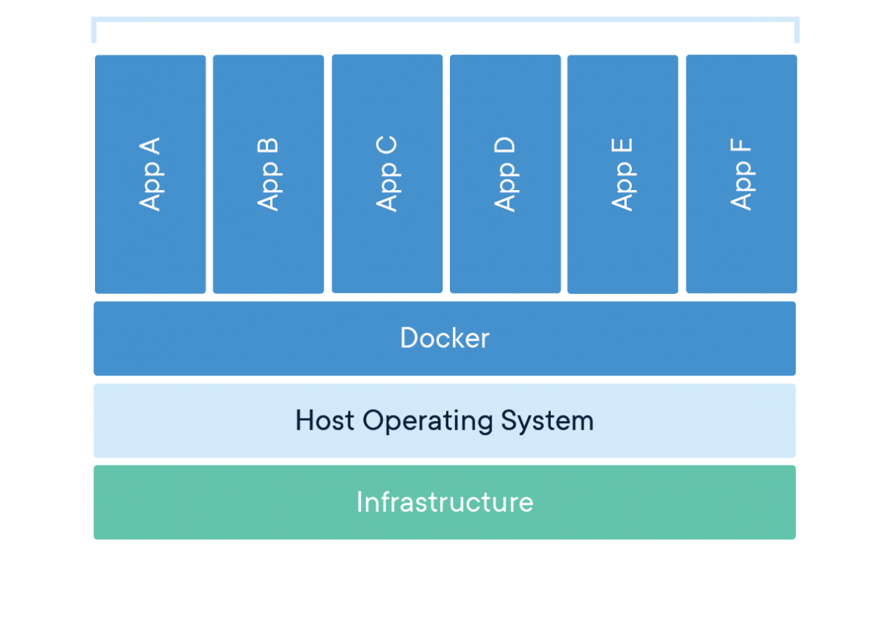
Containers
Figura 7 - Containerized Applications
“Os containers proporcionam uma maneira padrão de empacotar código, configurações e dependências de seu aplicativo em um único objeto. Eles compartilham um sistema operacional instalado no servidor e são executados como processos isolados de recursos” (AWS, 2020).
Um container Docker é uma imagem Docker em execução.
Fonte: Docker Inc. (2020)
Notes:
Mas o que são Containers?
Containers são um tipo de virtualização, mas diferente da VM, aqui não precisamos de uma camada completa a mais do outro SO para poder rodar as nossas aplicações e nem do Hypervisor para gerenciar as VM’s. Ao invés disso possuímos a camada do Docker, essa camada faz todo o trabalho de tornar compatível as nossas aplicações em diferentes sistemas operacionais, em diferentes ambientes. O Docker meio que se adapta ao sistema Host, para a nossa aplicação poder rodar em cima dele. Para isso, o docker compartilha o kernel, bibliotecas e binários do SO Host entre os containers que estão sendo executados e podemos ter vários containers em uma mesma máquina, conversando entre si.
Os containers proporcionam uma maneira padrão de empacotar código, configurações e dependências de seu aplicativo em um único objeto. Eles compartilham um sistema operacional instalado no servidor e são executados como processos isolados de recursos”
Também é possível criar redes entre os containers, possibilitando a comunicação entre eles.
Um contêiner do Docker é uma imagem instanciada do Docker (em execução). Como assim? Uma imagem do Docker é um modelo somente para leitura que define o contêiner. A imagem contém o código que será executado, incluindo quaisquer definições para quaisquer bibliotecas e dependências de que seu código precisar.

Slide 19
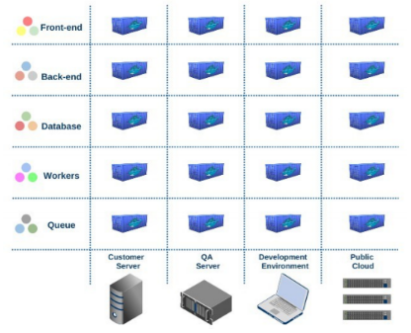
Como o Docker Pode Ajudar na G.C. ?
Figura 8 - Resolvendo o problema com Docker
Similaridade dos ambientes.
Aplicação como pacote completo.
Fonte: Romero (2015)
Notes:
Finalmente chegamos ao ponto, como o Docker pode ajudar na gerência de configuração?
Como primeiro ponto temos, a similaridade dos ambientes, mas como assim?
A transformação da aplicação em uma imagem docker permite que ela seja instanciada como container em diferentes ambientes. Essa característica garante a sua utilização em diferentes ambientes, como podemos ver na imagem 8, o que vai diminuir drasticamente a dor de cabeça na hora de configurar os ambientes, ou na hora de fazer o deploy.
Outra coisa que o Docker pode ajudar bastante é com a possibilidade de empacotar a aplicação e as suas dependências, isso simplifica o processo de distribuição por não ser exigida uma ampla documentação sobre a configuração da infraestrutura com finalidade de execução. Para isso, basta disponibilizar o repositório e permitir o acesso para o usuário. A partir disso é possível fazer o download do pacote, que pode ser executado facilmente.

Slide 20
Como o Docker Pode Ajudar na G.C. ?
Figura 9 - VM x Container
Utilização mais eficiente dos recursos de hardware.
Economia significativa de recursos.
Disponibilidade maior do sistema.
Possibilidade de compartilhamento.
Fonte: https://github.com/gomex/docker-para-desenvolvedores/blob/master/manuscript/container_vm.md
Notes:
Bem… como o gerenciamento de configuração busca garantir que as mudanças na infra mantenham a integridade do ambiente, minimizando a possibilidade de erros em itens de configuração. Então eu resolvi colocar esses tópicos, embora tenha mais haver com benefícios do Docker para infraestrutura.
Nesse ponto, eu gostaria de destacar algumas vantagens de se usar o docker
Economia significativa de recursos Pois é possível utilizar uma imagem para vários containers (exemplo uma imagem do apache, que pode ter vários containers diferentes utilizando a mesmo imagem e também o caso de você ter o mesmo container para aplicações diferentes), economizando disco, memória e outros recursos
A Disponibilidade maior do sistema
Esse benefício é ocasionado pelo fato de o docker virtualizar o sistema de maneira diferente ao método da VM. Por compartilhar o SO e outros componentes, há mais espaço livre, o que deixa os processos mais ágeis e oferece uma disponibilidade maior. Em termos bastante simples, a máquina fica menos “pesada” e fica com mais espaço para rodar outros programas e aplicações.
Possibilidade de compartilhamento
Os arquivos podem ser compartilhados entre o host e o container ou até mesmo um volume tem a possibilidade de ser distribuído para outros. A prática da segunda situação é mais indicada nos casos em que se deseja ter persistência de dados e quando não se atrela ao host que hospeda o container. Outro aspecto que precisa ser considerado é que o container está em um nível de virtualização operacional, ou seja, é um processo em execução em um kernel compartilhado entre outros containers.

Slide 21
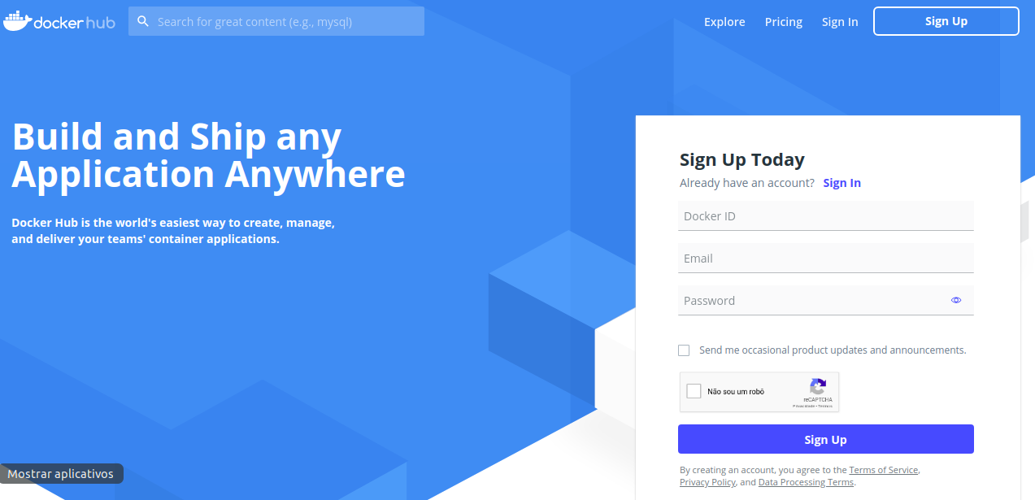
Como o Docker Pode Ajudar na G.C. ?
Figura 10 - Homepage do Docker Hub
Padronização e replicação.
Possibilidade de acessar a comunidade.
Fonte: hub.docker.com
Notes:
Por fim, o Docker também possibilita o compartilhamento
Padronização e replicação
As imagens do docker são construídas por meio de arquivos de definição, o que assegura o seguimento de um determinado padrão e eleva a confiança na replicação. Dessa maneira, fica muito mais viável escalar a estrutura.
Com a chegada de um novo membro para a equipe de TI, por exemplo, ele pode se integrar e receber o ambiente de trabalho rapidamente, com apenas alguns comandos. Ele ainda pode desenvolver os códigos de acordo com o padrão adotado para a equipe.
Por sua vez, na necessidade de testar uma versão com as imagens, é possível mudar um ou mais parâmetros de um arquivo de definição. Ou seja, é mais simples criar e mudar a infraestrutura.
Possibilidade de acessar comunidade
Um dos principais benefícios do Docker é o repositório de imagens mantido por eles. Lá podemos encontrar diversas imagens oficiais, já prontas e você também pode fazer a sua própria e mandar para lá.

Slide 22
Referências
DANTAS, Cristine. Gerência de configuração de software. Disponível em: <https://www.devmedia.com.br/gerencia-de-configuracao-de-software/9145>. Acesso em: 16 de abr. 20.
DIAS, André F. O que é gerência de configuração de software?. Disponível em: <https://blog.pronus.io/posts/o-que-eh-gerencia-de-configuracao-de-software/>. Acesso em: 16 de abr. 20.
SOMMERVILLE, Ian. Engenharia de software. Tradução de Luiz Claudio Queiroz. Revisão técnica Fábio Levy Siqueira. Título original: Software engineering. 10 ed. São Paulo: Pearson Education do Brasil, 2018.
DIEDRICH, Cristiano. O que é Docker?. Disponível em: <https://www.mundodocker.com.br/o-que-e-docker/> . Acesso em: 30 de abr. 2020.
Docker Inc. What is a Container? A standardized unit of software. Disponível em: <https://www.docker.com/resources/what-container>. Acesso em: 30 de abr. 2020.
GOMES, Rafael. Docker para Desenvolvedores. Disponível em: <https://github.com/gomex/docker-para-desenvolvedores>. Acesso em: 15 de jun. 2020.
Positivo Tecnologia. Container Docker: o que é e quais são as vantagens de usar?. Disponível em: <https://www.meupositivo.com.br/panoramapositivo/container-docker/>. Acesso em: 30 de abr. 2020.
ROMERO, Daniel. Containers com Docker: Do desenvolvimento à Produção. São Paulo: Casa do Código, 2015.
Notes:
PRESSMAN, Roger, MAXIM, Bruce. Engenharia de software: uma abordagem profissional. Tradução de João Eduardo Nóbrega Tortello. Revisão técnica Reginaldo Arakaki, Julio Arakaki, Renato Manzan de Andrade. Título original: Software engineering: A Practitioner’s Approach. 8 ed. Porto Alegre: AMGH Editora Ltda, 2016. Disponível em: https://integrada.minhabiblioteca.com.br/#/books/9788580555349/. Acesso em: 27 Apr 2020.

Slide 23



Obrigada!
Notes:
Bem chegamos ao fim do vídeo, espero que vocês tenham gostado. Você pode ter acesso a esse slide no site do Apps4Society, o link se encontra no início do vídeo e eu vou tentar disponibilizar ele na descrição do vídeo. Sugestões, críticas, elogios você pode deixar nos comentários, ou mandar um email para nós. No mais, muito obrigada por ter assistido o vídeo até aqui e espero que tenham gostado.

